Slide 1
Módulo 37

Slide 2
BackEnd Java
Rodrigo Pires

Slide 3
O que é Maven?
1

Slide 4
O que é Maven?
Antes de saber o que é Maven, vamos pensar em um projeto do zero. É comum que não saibamos qual proporção ele tomará com o tempo. Ao precisar de uma biblioteca ou um framework apenas importamos no classpath, dentro de uma pasta lib, adicionamos no classpath e tudo funciona normalmente.
Entretanto, conforme nosso projeto vai crescendo, precisamos gerenciar cada pacote necessário, cada biblioteca e também as dependências.
Dependendo do projeto, ainda precisamos nos preocupar com os testes unitários e de integração, com o build e deploy. Fazer tudo isso começa a se tornar extremamente trabalhoso.

Slide 5
O que é Maven?
O Maven é uma ferramenta de integração de projetos.
É responsável por gerenciar dependências, controlar versão de artefatos, gerar relatórios de produtividade, garantir execução de testes, manter nível de qualidade do código dentre outras.
Ela fornece às equipes de desenvolvimento uma forma padronizada de automação, construção e publicação de suas aplicações, agregando agilidade e qualidade. Por ser extremamente flexível, permite que sejam adicionados plugins.

Slide 6
O que é Maven?
As principais tarefas de uma ferramenta de gerenciamento de projetos incluem:
Construir o Código Fonte
Testar o código-fonte
Empacotar o código-fonte em um artefato (ZIP, JAR, WAR ou EAR)
Lidar com o controle de versão e releases dos artefatos
Gerar JavaDocs a partir do código-fonte
Gerenciar Dependências do Projeto

Slide 7
Arquivo pom.xml
Quando utilizamos o Maven, configuramos um arquivo xml chamado POM (Project Object Model), que fornece todas as configurações necessárias para o projeto em um único arquivo.

Slide 8
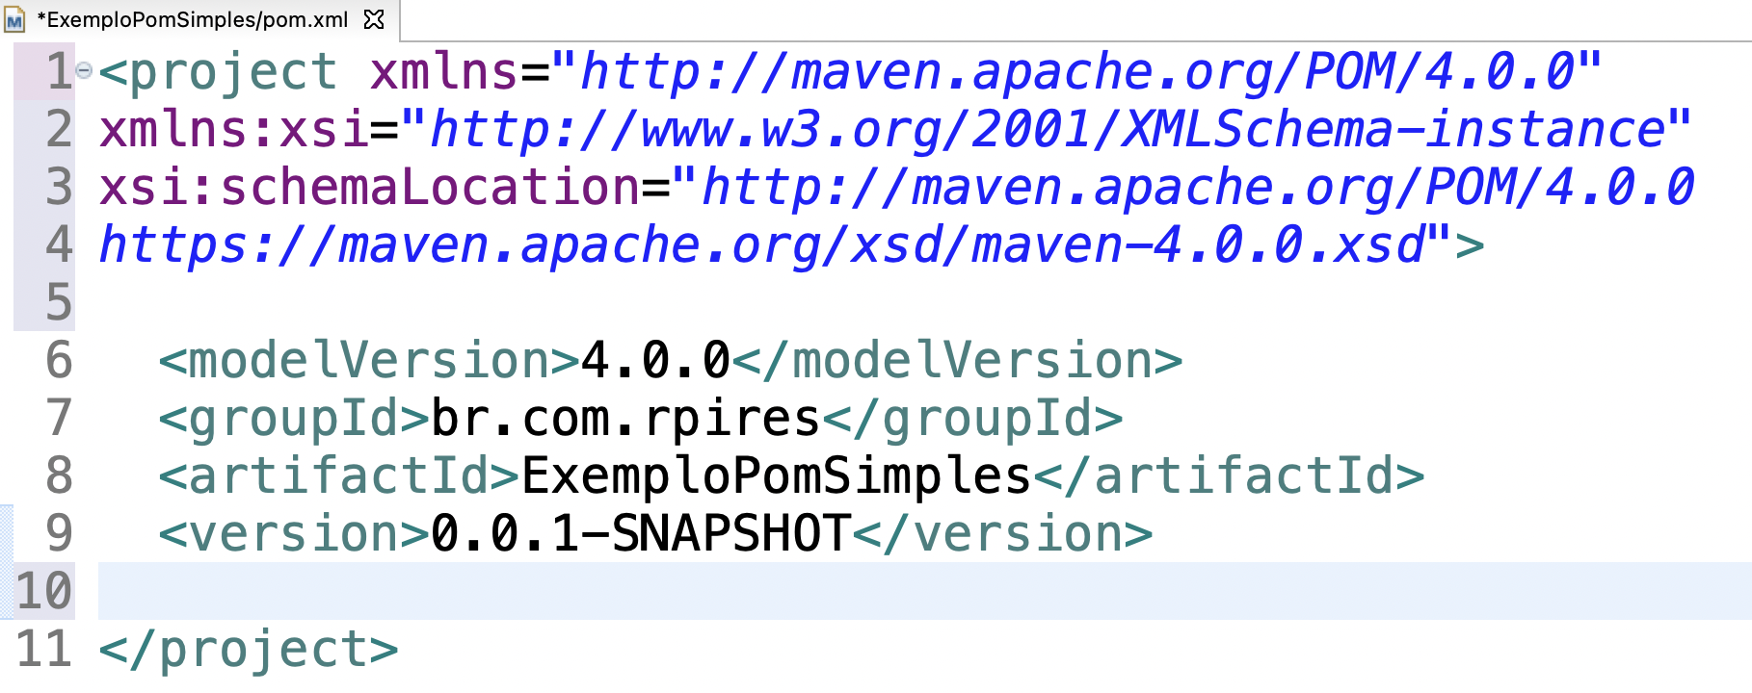
Arquivo pom.xml

Slide 9
Arquivo pom.xml
project
É a tag de nível superior de nosso arquivo pom.xml, que encapsula todas as informações relacionadas ao nosso projeto Maven.
modelVersion
Representa qual versão do POM você está usando. O modelVersion para Maven 3 é sempre 4.0. Isso nunca mudará, a menos que você esteja usando outra versão principal do Maven.

Slide 10
Arquivo pom.xml
groupId
É um nome base exclusivo da empresa ou grupo que criou o projeto
artifactId
É o nome exclusivo do projeto
version
É a versão do projeto

Slide 11
Estrutura de um projeto
src/main/java: aqui fica o código-fonte do sistema ou biblioteca.
src/main/resources: arquivos auxiliares do sistema, como .properties, XMLs e configurações.
src/main/webapp: se for uma aplicação web, os arquivos JSP, HTML, JavaScript CSS vão aqui, incluindo o web.xml.
src/test/java: as classes com seus testes unitários ficam aqui e são executadas automaticamente com JUnit e TestNG. Outros frameworks podem exigir configuração adicional.

Slide 12
Estrutura de um projeto
src/test/resources: arquivos auxiliares usados nos testes. Você pode ter properties e configurações alternativas, por exemplo.
pom.xml: é o arquivo que concentra as informações do seu projeto.
target: é o diretório onde fica tudo que é gerado, isto é, onde vão parar os arquivos compilados, JARs, WARs, JavaDoc, etc.

Slide 13
Criando o projeto
mvn archetype:generate -DgroupId=br.com.rpires -DartifactId=PrimeiroProjetoMaven -DarchetypeArtifactId=maven-archetype-quickstart -DinteractiveMode=false
Projeto WEB
mvn archetype:generate -DgroupId=br.com.rpires -DartifactId=PrimeiroProjetoMavenWeb -DarchetypeArtifactId=maven-archetype-webapp -DinteractiveMode=false

Slide 14
O que é Maven?
2

Slide 15
Configurando as dependências
Nesse arquivo POM.xml podemos definir quais são as dependências (Dependencies). Portanto, se quisermos usar um framework para mapeamento de objeto-relacional, como o Hibernate, basta irmos no nosso POM.xml e adicionar uma dependência (Dependency) dentro das nossas Dependecies especificando o groupId, artifactId e a version:

Slide 16
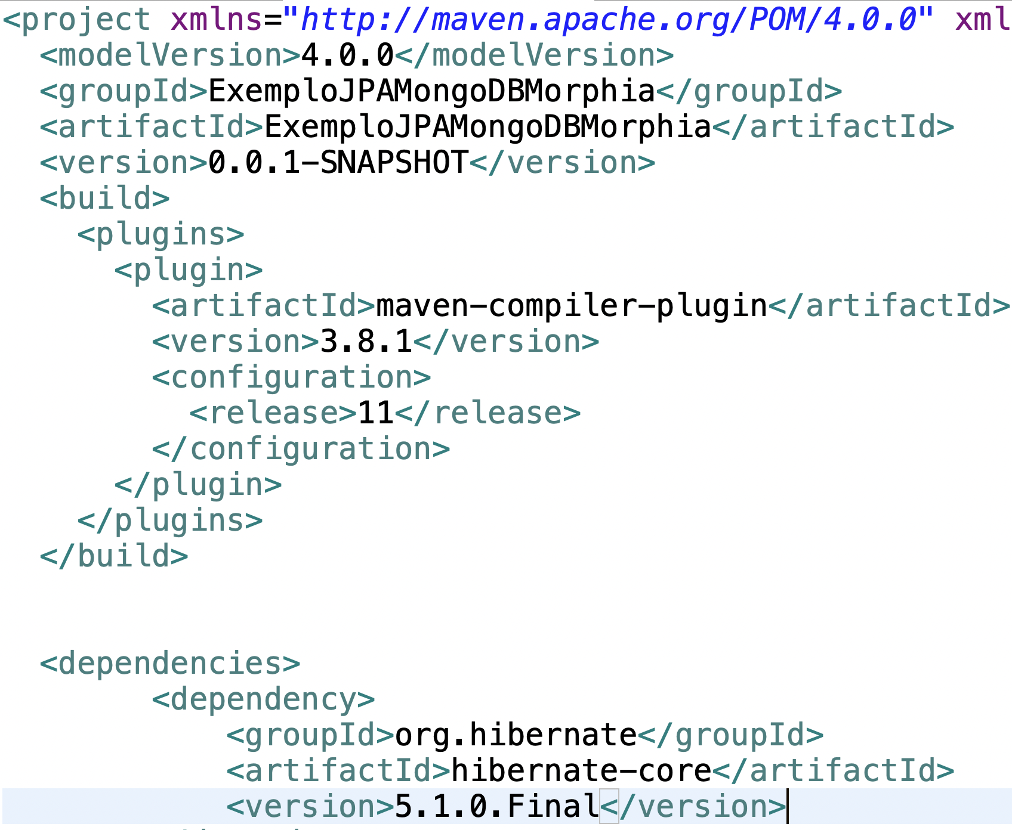
Arquivo pom.xml

Slide 17
Configurando as dependências
O maven baixará e gerenciará tudo que é necessário para o Hibernate funcionar!
Mas, e para descobrir o groupId, artifactId e version de cada dependência que quisermos adicionar?
Para isso, podemos utilizar o site mvnrepository.com. Lá podemos procurar pela dependência que quisermos. No próprio repositório já é disponibilizado o código pronto com a dependency já configurada com o groupId, artifactId e a version!

Slide 18
Outras configurações
Também podemos configurar versão do compilador Java que será utilizado, plugins que interferem no ciclo de vida (lifecycle), gerenciador de dependências, parent do projeto (projeto pai), tipo de empacotamento e etc.

Slide 19
O que é Maven?
3

Slide 20
Escopo de dependências
O escopo auxilia na quantidade de dependências trazidas pelo maven, limitando assim a inclusão de várias outra dependências.
Existem 6 escopos:
compile
runtime
test
provided
system
import

Slide 21
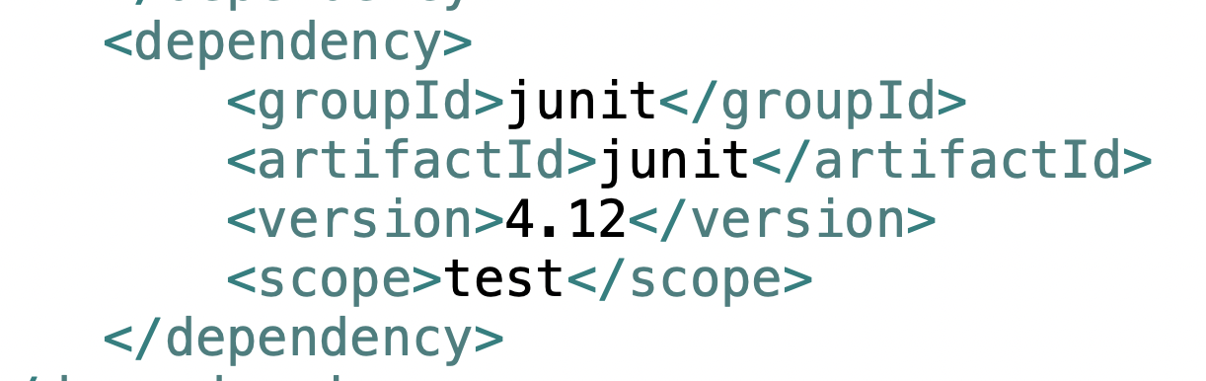
Escopo de dependências

Slide 22
Escopo de dependências
compile
Este é o escopo padrão se nenhum for especificado. As dependências de tempo de compilação estão disponíveis no classpath do projeto.
provided
Indica que esta dependência deve ser substituída por todas as dependências efetivas declaradas

Slide 23
Escopo de dependências
test
As dependências estão disponíveis apenas no momento da execução dos testes, exemplos típicos incluem Junit.
system
É semelhante ao escopo provided, mas a única diferença é que precisamos mencionar explicitamente onde a dependência pode ser encontrada no sistema, usando a tag systemPath:
<systemPath>${basedir}/lib/some-dependency.jar</systemPath>

Slide 24
Escopo de dependências
runtime
As dependências definidas com este escopo estarão disponíveis apenas em tempo de execução, mas não em tempo de compilação.
Um exemplo de uso: Imagine se você estiver usando o driver MySQL dentro do seu projeto, você pode adicionar a dependência com escopo como tempo de execução, para garantir que a abstração da API JDBC seja usada em vez da API do driver MySQL durante a implementação. Se o código-fonte incluir qualquer classe que faça parte da API JDBC do MySQL, o código não será compilado, pois a dependência não está disponível no momento da compilação.

Slide 25
Snapshot e Release
Uma dependência pode ser categorizada de duas maneiras:
SNAPSHOT
RELEASE
Se você estiver trabalhando em um projeto Java em uma equipe, é provável que esteja seguindo algum tipo de processo iterativo no qual passa pelas fases de desenvolvimento e, em seguida, libera o software no final da fase.
Quando o projeto está em desenvolvimento geralmente usamos as dependências SNAPSHOT, que se parecem com 1.0-SNAPSHOT

Slide 26
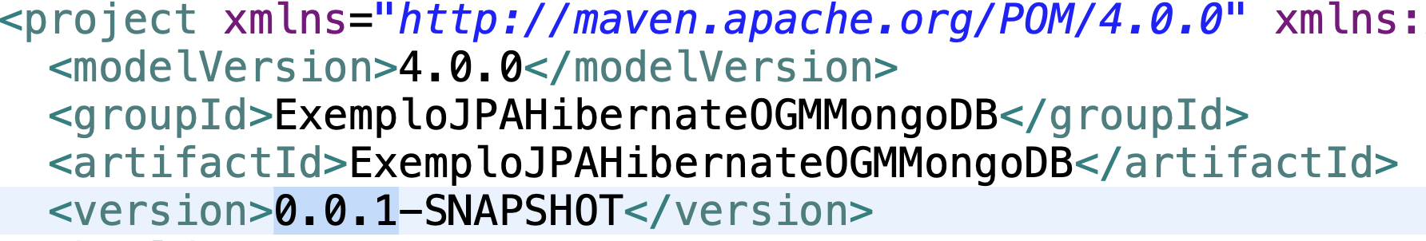
Snapshot e Release

Slide 27
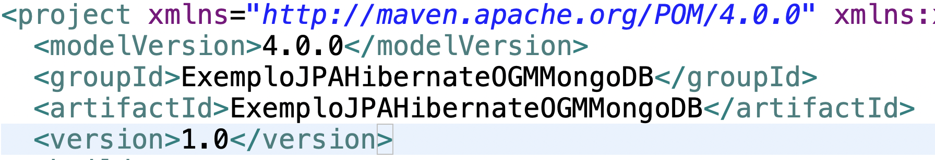
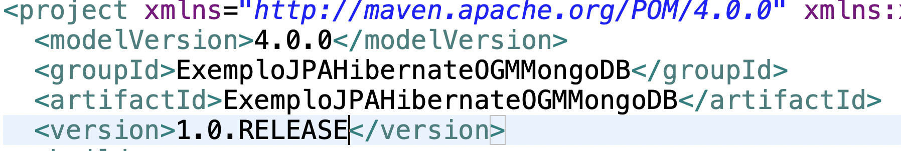
Snapshot e Release
Quando o software está pronto para o lançamento, geralmente criamos uma versão RELEASE que se parece com 1.0.RELEASE ou 1.0

Slide 28
Repositórios
As dependências são armazenadas em um diretório especial chamado Repositório. Existem basicamente 2 tipos de repositórios:
Local Repository
Remote Repository

Slide 29
Repositório local
É um diretório em seu PC onde os artefatos são armazenados após baixados de um repositório remoto na internet
O local padrão para o Repositório Local é:
~/.m2 ou C:\Users<user-name>.m2\repository

Slide 30
Repositório remoto
Um Repositório remoto é um site onde podemos baixar dependências Maven. Pode ser um repositório fornecido pelo Maven (repo.maven.org) ou uma configuração de repositório customizada dentro de uma organização como por exemplo o Nexus

Slide 31
Ciclos de vida
O Maven possui 3 ciclos de vida e eles podem ser executados independente.
default
clean
site

Slide 32
Ciclos de vida
clean
O ciclo de vida clean é o principal responsável por limpar o .class e metadados gerados pela fase de compilação.
site
A fase do ciclo de vida site é responsável por gerar a documentação Java.
default
O ciclo default é dividido em diferentes fases, que serão apresentados no próximo slide

Slide 33
Fases de build
Ciclo de vida default
Fases:
validate
compile
test
package
integration-test
verify
install
deploy

Slide 34
Fases de build
validate
Valida que os ‘poms‘ dos projetos envolvidos estão corretamente escritos e que todas as informações necessárias para o build estão presentes.
compile
Compila todos os códigos do projeto, inclusive os códigos das classes de teste;

Slide 35
Fases de build
test
Roda os testes que estão em ‘src/test/java‘, e certifica-se que todos estão passando, caso contrário o build é interrompido;
package
Usa o código compilado e testado que está em ‘src/main/java‘ e cria um arquivo reusável, por exemplo jar;

Slide 36
Fases de build
integration-test
Nesta fase serão rodados os testes que necessitam do jar do projeto ‘deploiado‘ para serem rodados;
verify
Roda as verificações necessárias para se certificar que os pacotes gerados estão corretos e passam nos critérios de qualidade;

Slide 37
Fases de build
install
Copia o arquivo gerado para o repositório local para que esteja disponível localmente para outros projetos;
deploy
Copia o arquivo gerado para um repositório na rede ou remoto, para que esteja disponível para outros desenvolvedores.

Slide 38
Projeto parent
Normalmente quando construímos projetos, nós os dividimos em módulos. Com o Maven existe a possibilidade de criarmos um projeto pai (parent) e criarmos vários outros projetos filhos, onde serão módulos do projeto pai.
Os projetos filhos herdam todas as configurações e dependências do projeto pai.

Slide 39
Criando projetos pai e filho
Projeto Pai:
mvn archetype:generate -DgroupId=br.com.rpires -DartifactId=parent-project
Altere o pom do projeto parent e coloque a tag <package>pom</package>
Projeto Filho:
cd parent-project
mvn archetype:generate -DgroupId=br.com.rpires -DartifactId=core

Slide 40
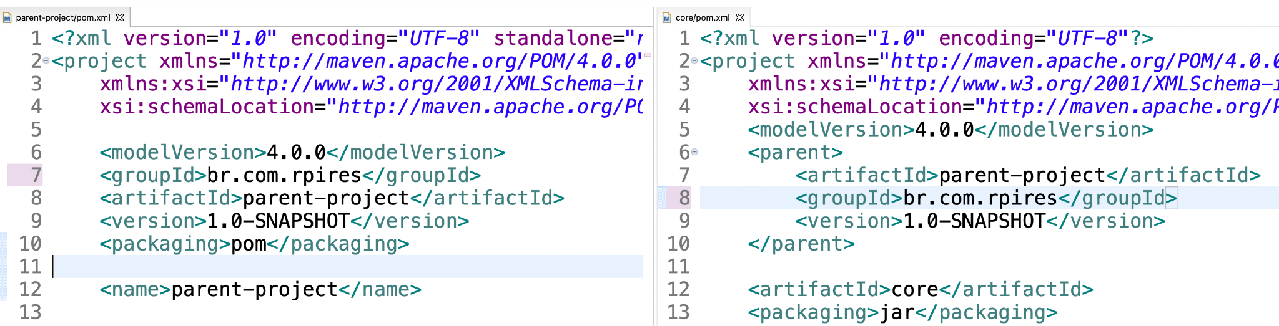
Criando projetos pai e filho

Slide 41
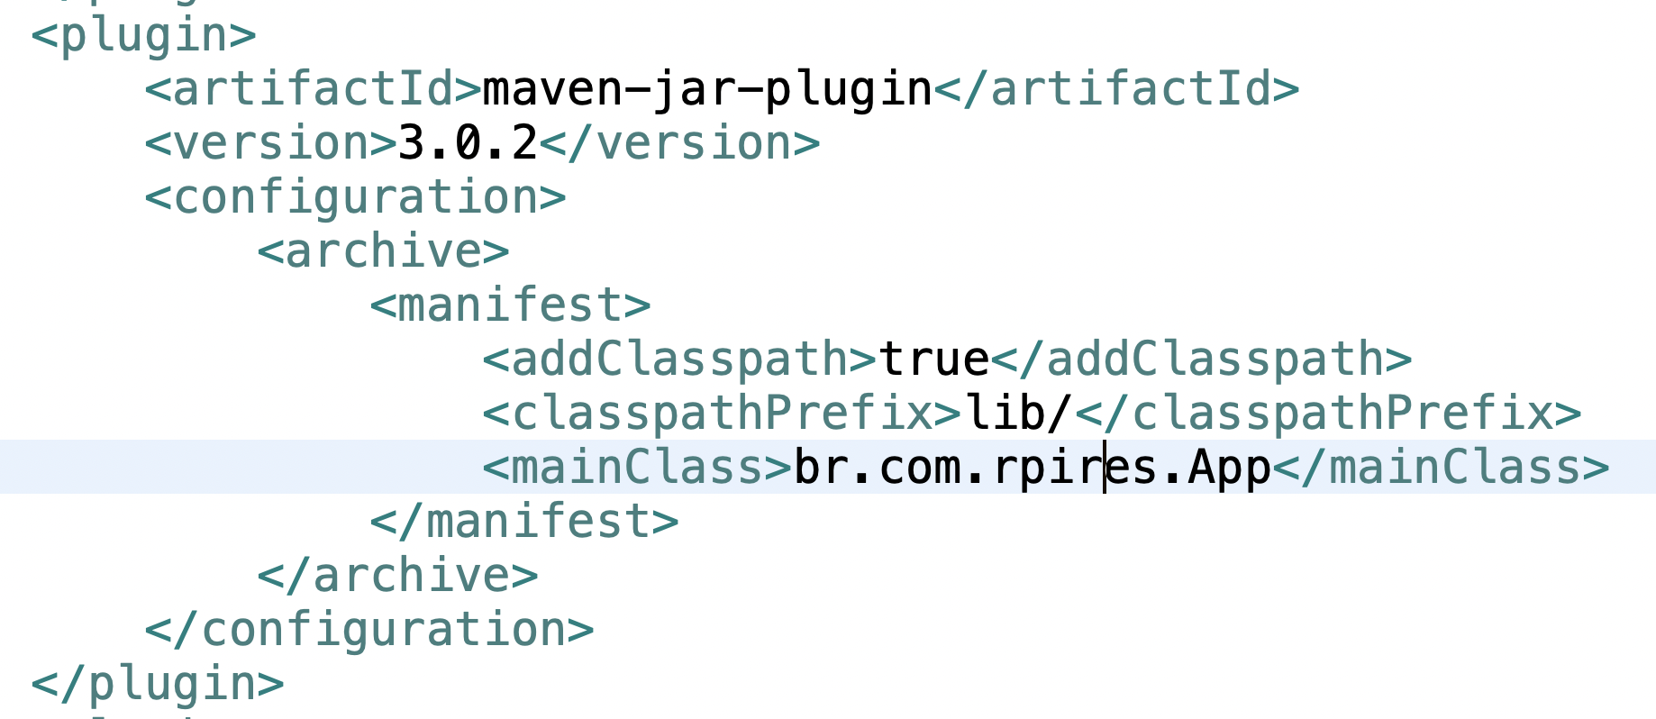
Executando projeto filho
Adicione o plugin abaixo no pom do projeto filho

Slide 42
Executando projeto filho
Adicione ao projeto filho a tag <package>jar</package> e execute o comando dentro da pasta do projeto:
mvn clean package
Depois execute o comando:
java -jar target/core-1.0-SNAPSHOT.jar
jar xvf core-1.0-SNAPSHOT.jar

Slide 43
Gerenciamento de dependências
Quando trabalhamos com projetos com vários módulos no Maven pode acontecer de você utilizar diferentes versões da mesma biblioteca ou framework.
No Maven existe uma forma simples de gerenciar todas as versões utilizadas. Está tag é chamada de dependencyManagement.

Slide 44
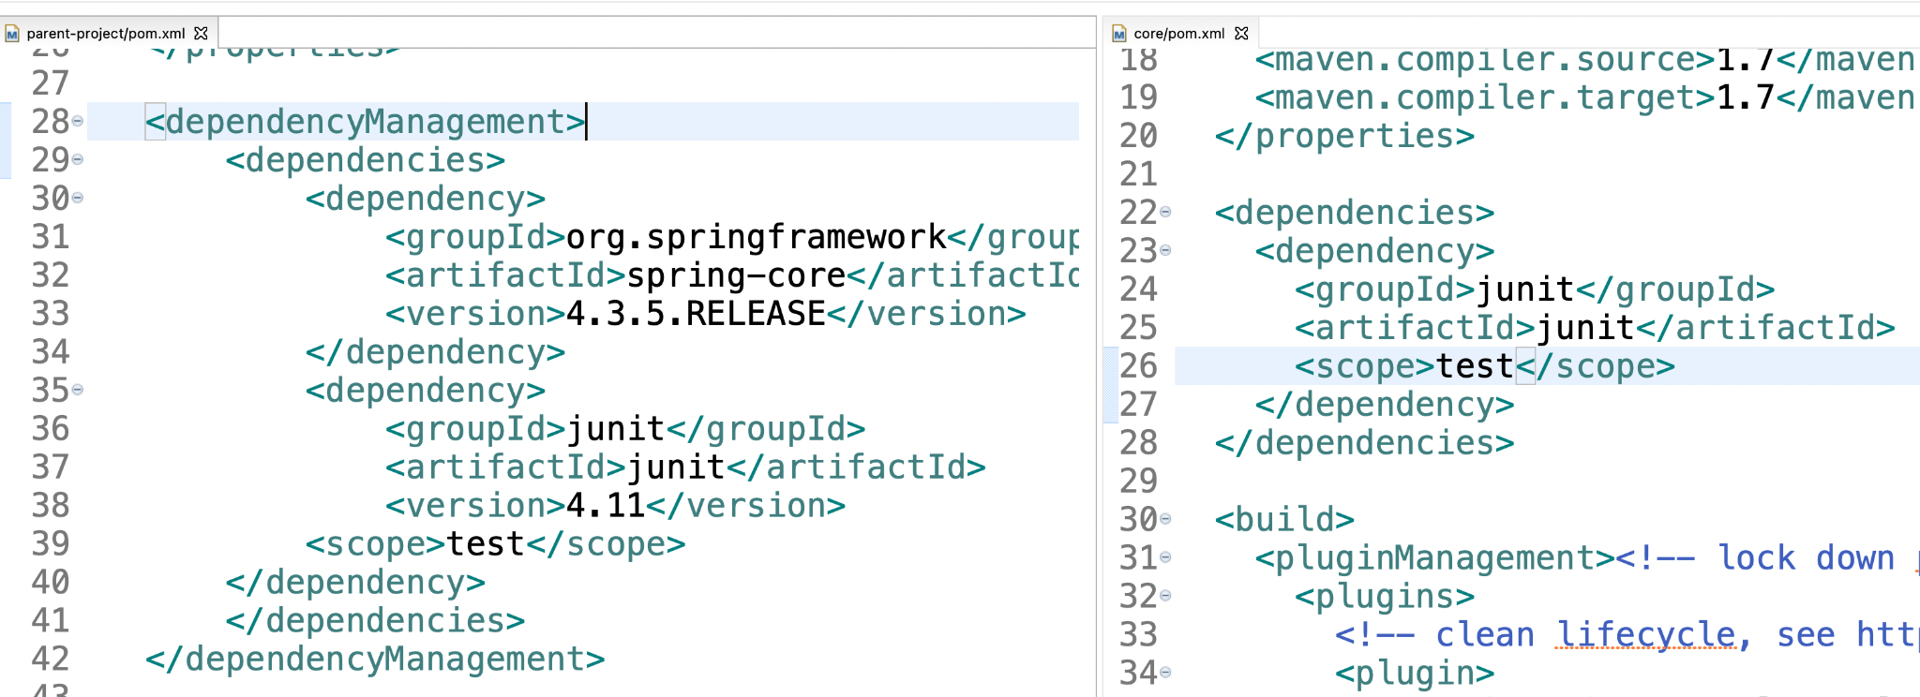
Gerenciamento de dependências

Slide 45
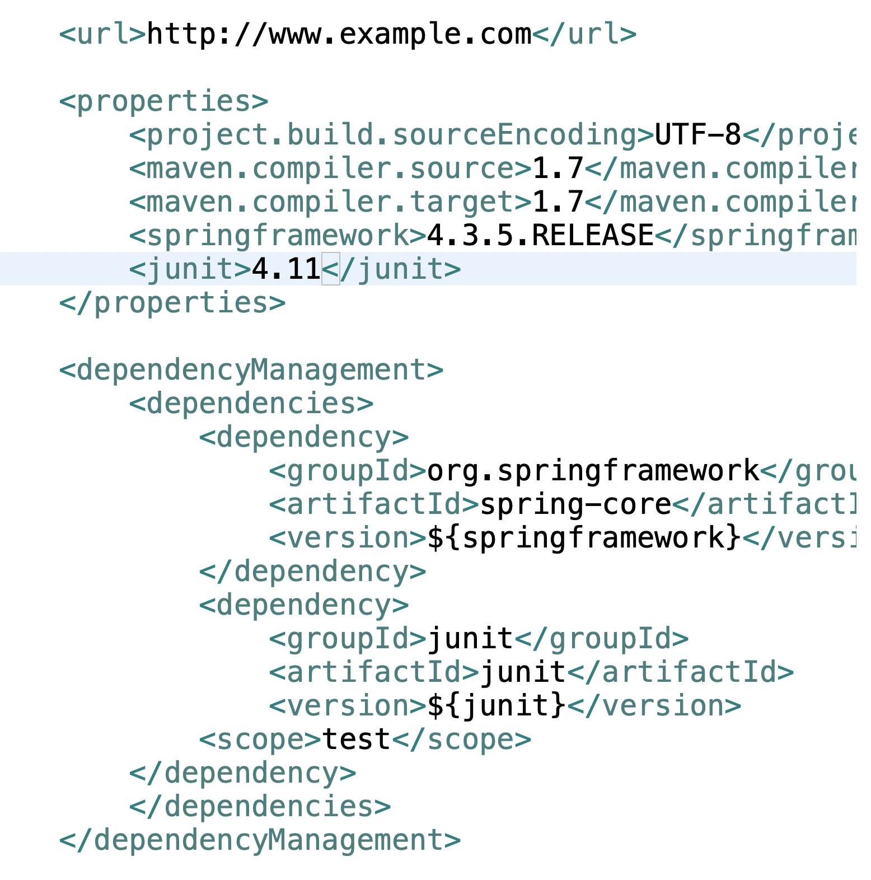
Gerenciamento de dependências

Slide 46
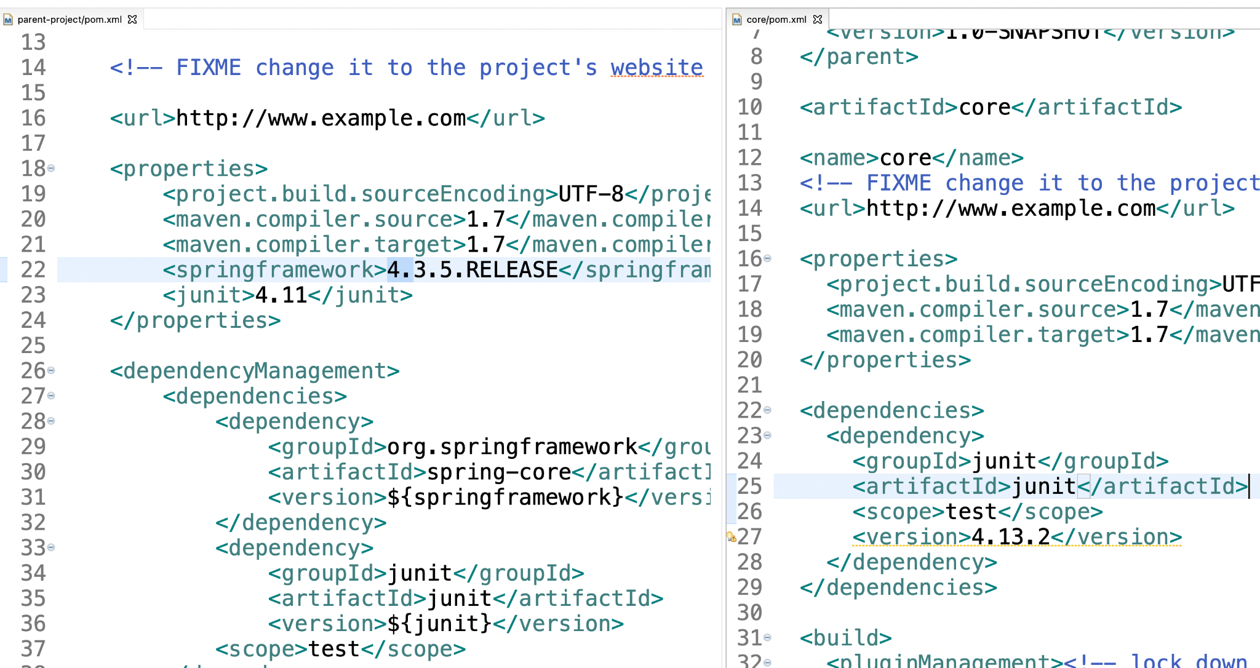
Gerenciamento de dependências

Slide 47
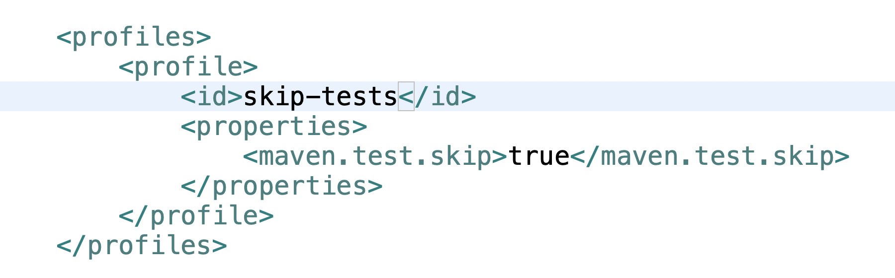
Perfil ou Profiles
Os perfis(Profiles) são configurações personalizadas. Podemos criar perfis específicos para cada ambiente, como por exemplo: Produção, Homologação e testes.
Exemplo de profile para pular a execução dos testes:

Slide 48
Perfil ou Profiles
Executando o profile skip-tests
mvn -Pskip-tests clean package

Slide 49
Instalando o Maven
http://luizricardo.org/page/4/?cat=-1

Slide 50
O que é Gradle?
5

Slide 51
O que é Gradle?
É uma ferramenta de build open source que nos permite configurar arquivos de build por meio de DSL (Domain Specific Language) baseada na linguagem Groovy.
Ele tem o melhor do Ant e do Maven juntos.

Slide 52
O que é Gradle?
Instalando o gradle
https://gradle.org/install/

Slide 53
Criando com o Gradle
Criar uma pasta com o nome do projeto
gradle init
gradle init --type java-application

Slide 54
Referências
Exemplos disponíveis no meu github:
https://github.com/digaomilleniun/backend-java-ebac
Referências:
https://mvnrepository.com/
https://maven.apache.org/
http://luizricardo.org/page/4/?cat=-1
https://www.baeldung.com/maven
https://www.dio.me/articles/tutorial-completo-do-maven-para-iniciantes

